Slide 1

MÓDULO DE DESENVOLVIMENTO RELEASE NOTES

Slide 2




RELEASE NOTES FUNÇÃO PADRÃO
STDFMEA
Visão Geral
Tem como objetivo exemplificar como pode ser criado e concluída a análise de uma Função Padrão no sistema
Criar Análise Função
Criar Função Padrão
Concluir a Análise Função

Slide 3
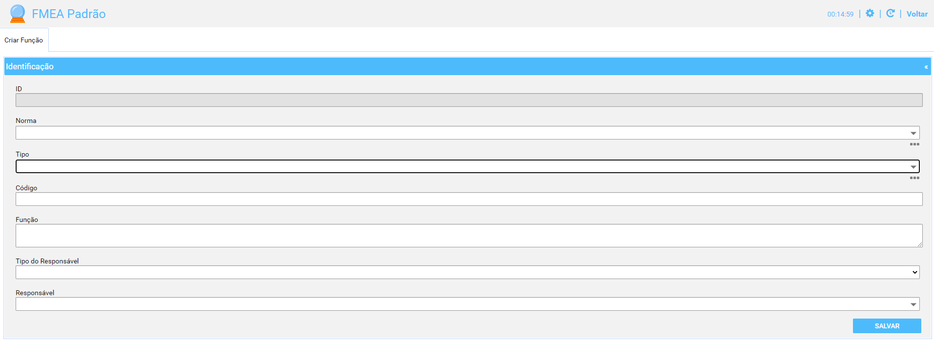
RELEASE NOTES FUNÇÃO PADRÃO
STDFMEA
PASSO 1 – Criar uma Função Padrão
Acessar a transação STDFMEA
Criar uma função padrão
Escolher a norma AIAG-VDA 1ª Edição

Slide 4
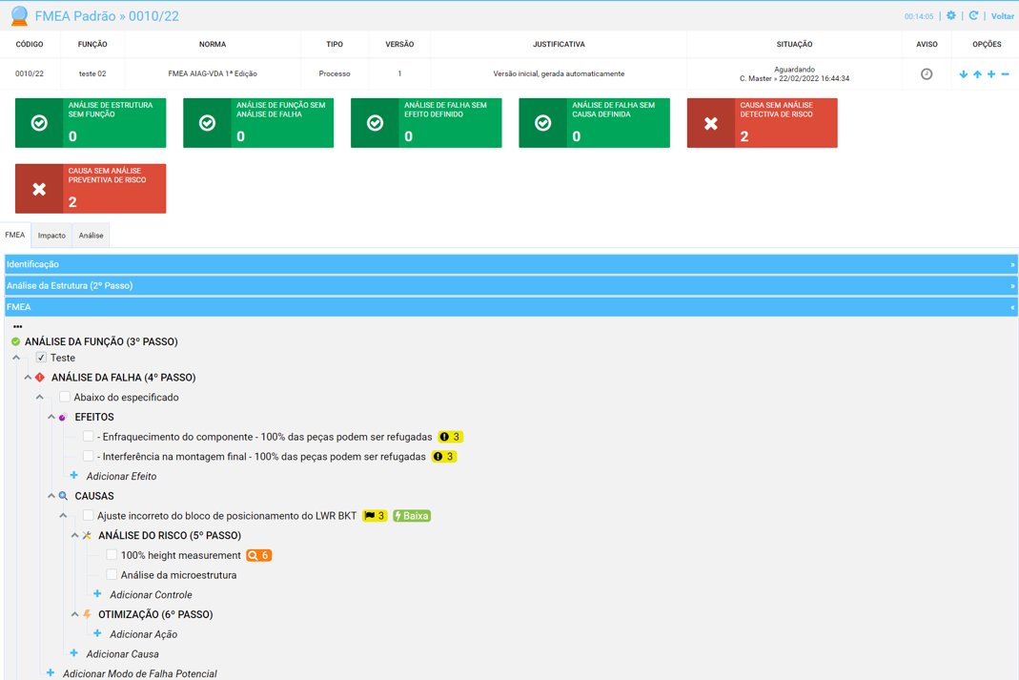
RELEASE NOTES FUNÇÃO PADRÃO
STDFMEA
PASSO 2 - Criar uma Análise da Função (Análise da Falha, Efeito, Causas, Análise do Risco e Otimização)
Criar as informações necessárias (Efeito, Causas, Controles, Ações)

Slide 5
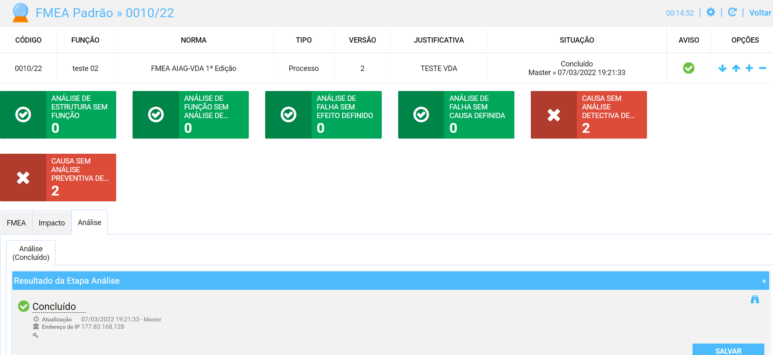
RELEASE NOTES FUNÇÃO PADRÃO
STDFMEA
PASSO 3 – Concluir a Análise da Função Padrão
Após criada a Função Padrão, criada uma análise da função e concluindo o documento, a Função Padrão da norma AIAG-VDA 1ª Edição estará disponível para ser utilizada

Slide 6

RELEASE NOTES FUNÇÃO PADRÃO
STDFMEA
Visão Geral
Tem como objetivo exemplificar como consultar Históricos , Itens impactados e gerenciamentos da Função padrão
Consultar Itens Impactados
Consultar Relatório
Consultar Histórico Mudança
Consultar Widget da Função Padrão

Slide 7
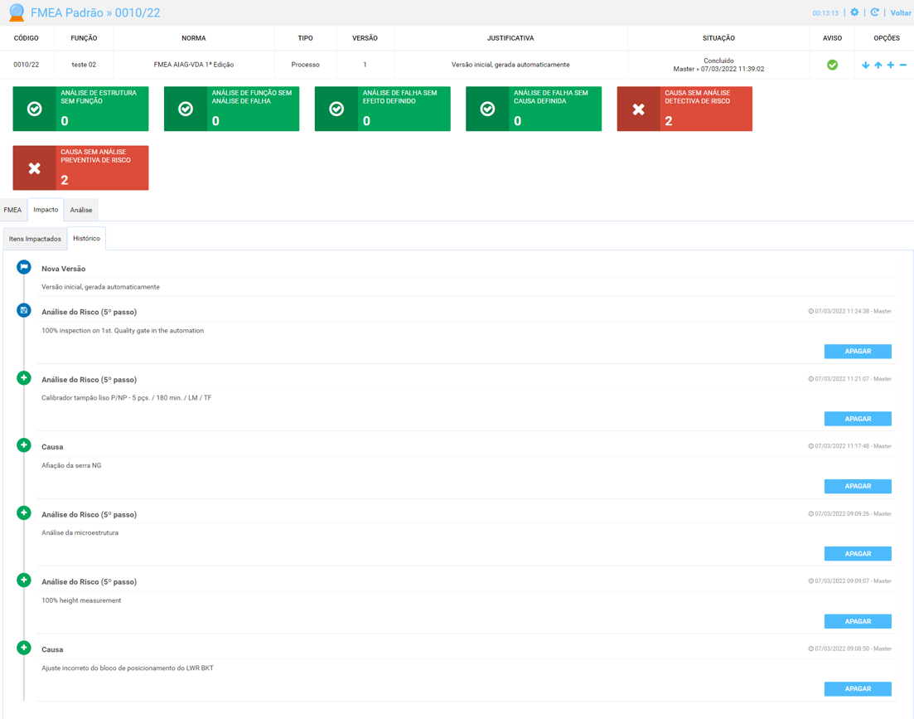
RELEASE NOTES FUNÇÃO PADRÃO
STDFMEA
PASSO 1 - Consultar o Histórico de Mudanças
Tem como objetivo exibir todas as alterações que foram feitas na versão da Função Padrão.
REGRA:
BOTÃO APAGAR
Tem como objetivo apagar apenas o histórico apresentado, ou seja, não terá impacto nas informações criadas na aba “FMEA”

Slide 8
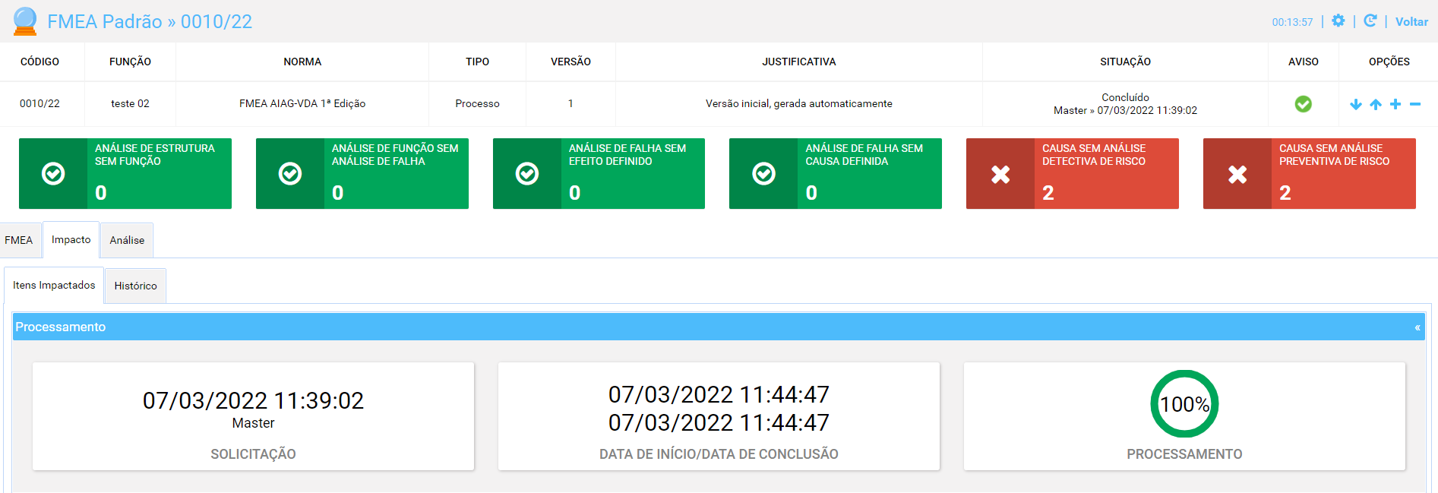
RELEASE NOTES FUNÇÃO PADRÃO
STDFMEA
PASSO 2 - Consultar o Processamento (ainda sem itens impactados)
Após a conclusão Função Padrão é possível visualizar o status do processamento, conforme abaixo:

Slide 9
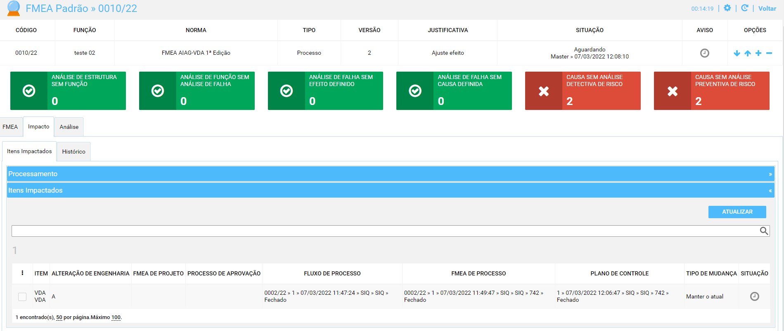
RELEASE NOTES FUNÇÃO PADRÃO
STDFMEA
PASSO 2.1 - Consultar o Processamento (com itens impactados)
A partir do momento que existir itens impactados, Podemos observar que o processamento terá um porcentual aplicado, correspondente aos itens impactados que já tiveram seus documentos atualizados
PS: Somente serão listados os itens impactados quando a Função Padrão estiver relacionada ao Fluxo de Processo.

Slide 10
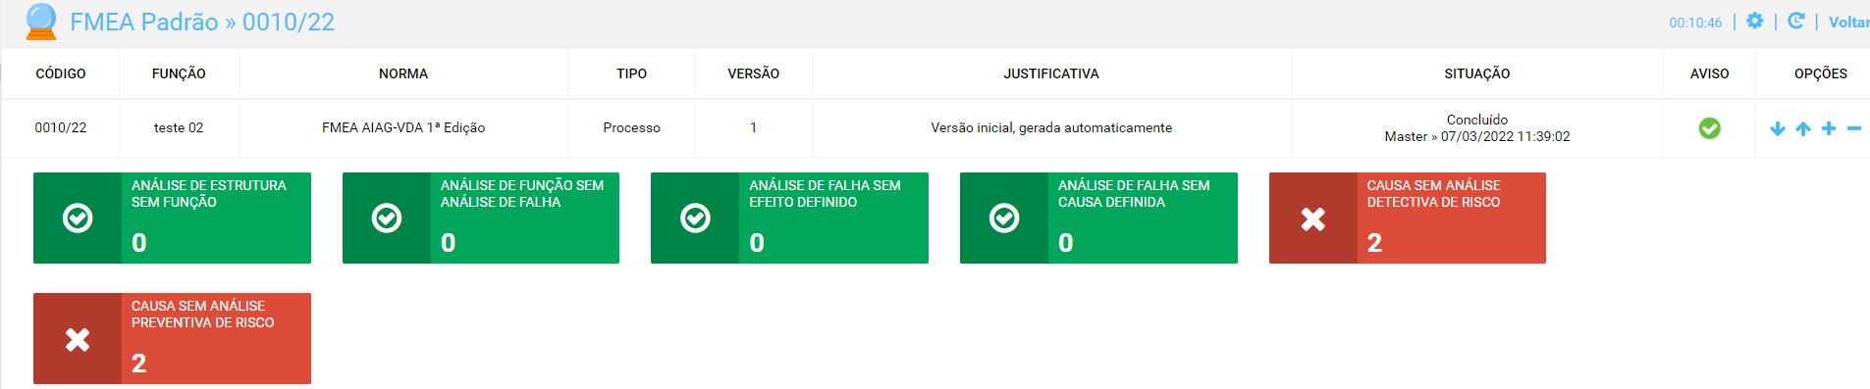
RELEASE NOTES FUNÇÃO PADRÃO
STDFMEA
PASSO 3 - Consultar Widgets
Tem como objetivo gerenciar as informações da Função Padrão criada.
Regra:
O gerenciamento é feito por versão.
Neste exemplo está sendo apresentado o gerenciamento da versão 1.

Slide 11
RELEASE NOTES FUNÇÃO PADRÃO
STDFMEA
PASSO 4 – Consultar Relatório da Função Padrão
Tem como objetivo visualizar em PDF as informações da Função Padrão em um relatório PDF.
Aguardando revisar relatório

Slide 12
REGRAS GERAIS
STDFMEA
Sempre a primeira versão da Função Padrão terá o painel Itens Impactados vazio, pois o item impactado só será apresentado quando a Função Padrão estiver associada ao Fluxo de Processo, sendo que isso só pode ser realizado quando a Função Padrão estiver com o status Concluído.
É possível definir para cada item impactado quais serão as mudanças aplicadas (Gerar FMEA de Projeto como Aprovado, Gerar Versão de fluxo de processo, aprovar automaticamente o fluxo processo, gerar o FMEA de Processo como concluído e Gerar Plano de Controle como concluído).

Slide 13
RELEASE NOTES FLUXO DE PROCESSO
PFLOW
Visão Geral
Tem como objetivo exemplificar como criar um FLUXO DE PROCESSO e associar a FUNÇÃO PADRÃO
Criar Fases do Processo e
Associar a função Padrão
Consultar Relatório
Criar Fluxo de Processo
Concluir Etapa de Aprovação do
Fluxo de Processo

Slide 14
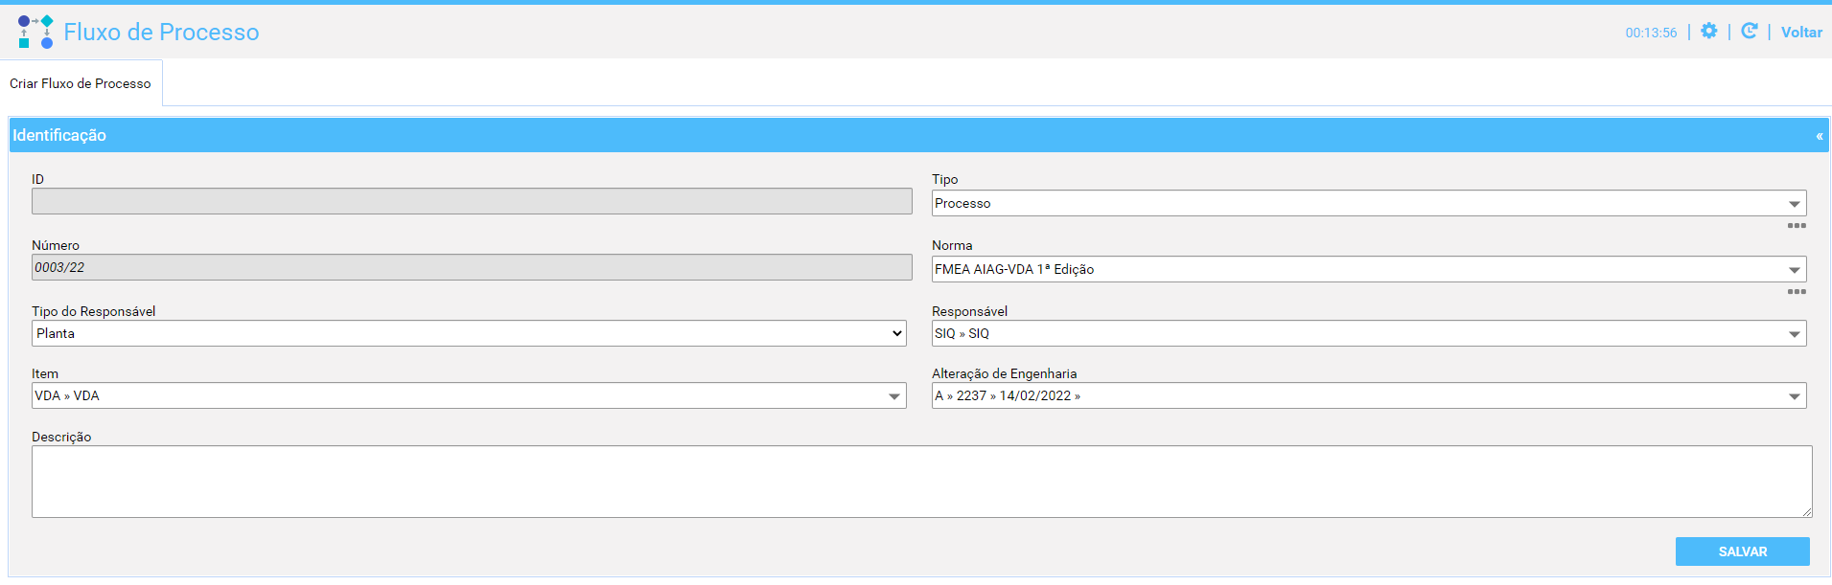
RELEASE NOTES FLUXO DE PROCESSO
PFLOW
PASSO 1 - Criar um Fluxo de Processo
Acessar a transação PFLOW
Criar um Fluxo de Processo
Escolher a norma AIAG-VDA 1ª Edição

Slide 15
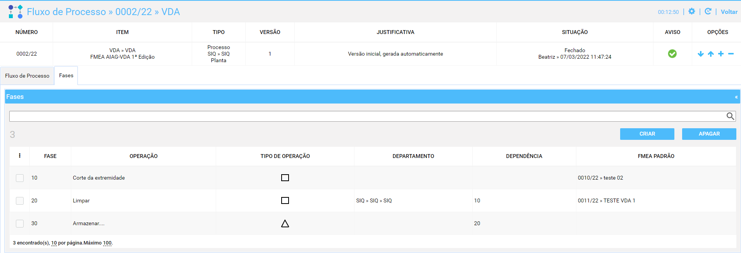
RELEASE NOTES FLUXO DE PROCESSO
PFLOW
PASSO 2 - Criar fases de um Fluxo de Processo e Associar a Função Padrão
Criar as fases
Associar a Função Padrão desejada
Regra:
Só poderá ser associada a Função Padrão que tiver a mesma norma que foi atribuída na criação do Fluxo de Processo.

Slide 16
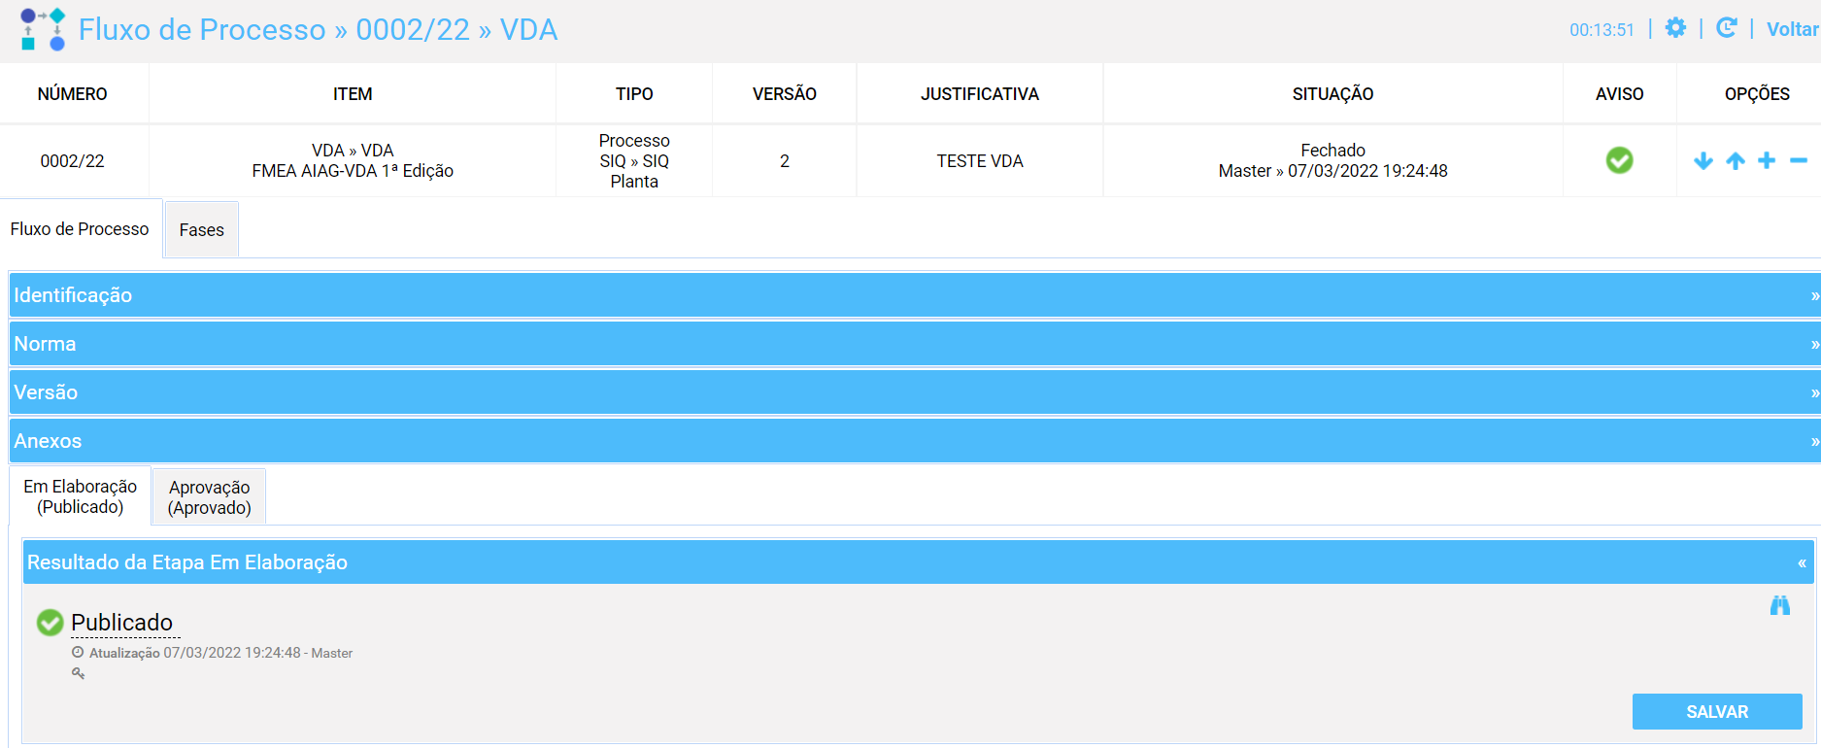
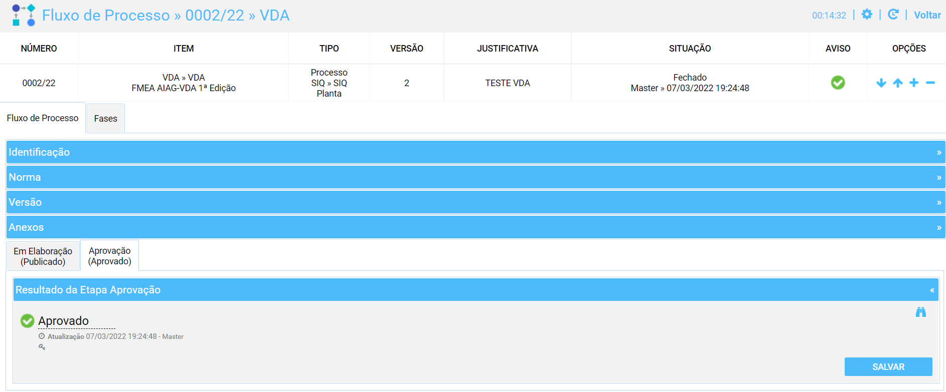
RELEASE NOTES FLUXO DE PROCESSO
PFLOW
PASSO 3 – Concluir etapa de Aprovação
Após criado o Fluxo de Processo é preciso concluir o documento (etapas de Elaboração e Aprovação).

Slide 17
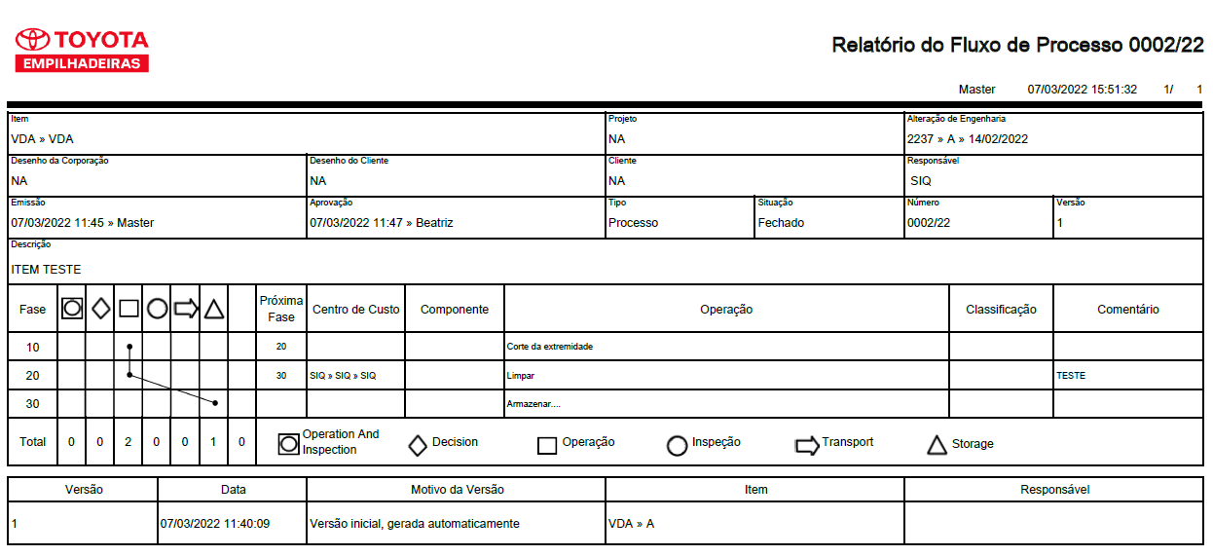
RELEASE NOTES FLUXO DE PROCESSO
PFLOW
PASSO 4 – Consultar Relatório Fluxo de Processo
Tem como objetivo visualizar em PDF as informações do Fluxo de Processo

Slide 18

RELEASE NOTES FMEA DE PROCESSO
PFMEA
Visão Geral
Tem como objetivo exemplificar como criar FMEA DE PROCESSO a partir de um FLUXO DE PROCESSO
COLOCAR CONSULTAR WIDGET?
Verificar Análise de Estrutura
Concluir Fluxo de Aprovação
Criar FMEA de Processo
Criar/ Apagar ações
Consulta Relatório

Slide 19
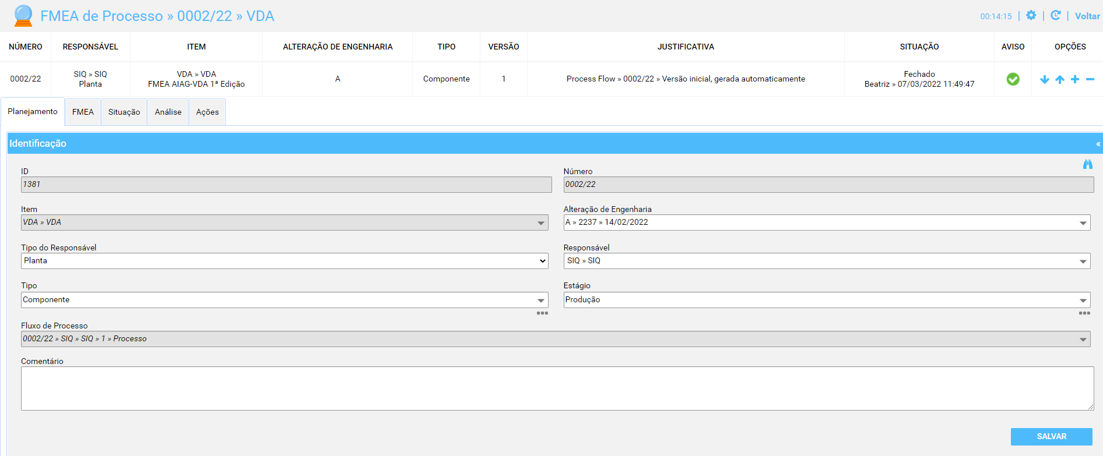
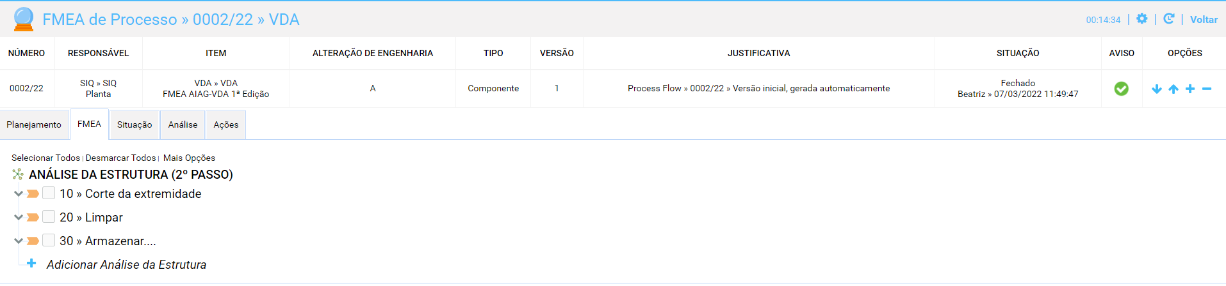
RELEASE NOTES FMEA DE PROCESSO
PFMEA
PASSO 1 - Criar um FMEA de Processo
O FMEA de Processo é automaticamente criado após aprovação do Fluxo de Processo

Slide 20
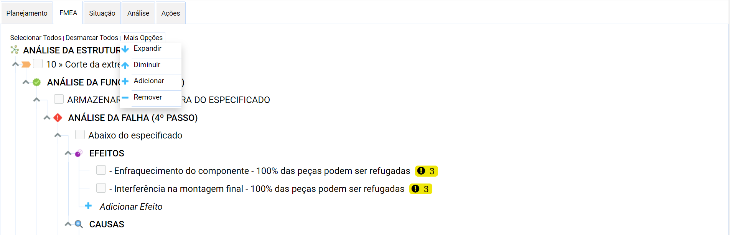
RELEASE NOTES FMEA DE PROCESSO
PFMEA
PASSO 2 - Verificar a Análise da Estrutura
É possível verificar se é preciso adicionar ou remover alguma informação que foi previamente cadastrada na Função Padrão (Efeito, Causas, Controles, Ações)

Slide 21
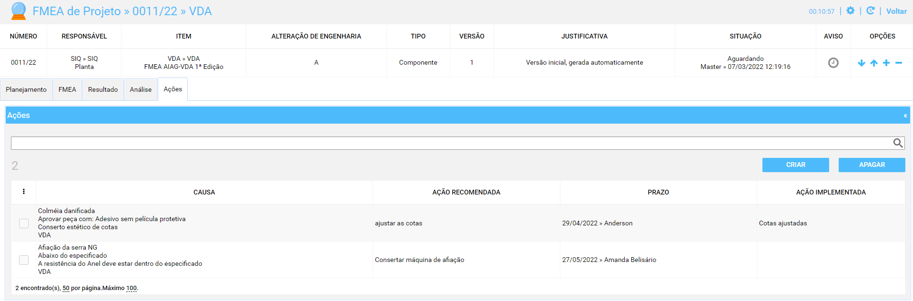
RELEASE NOTES FMEA DE PROCESSO
PFMEA
PASSO 3 - Criar e/ou apagar ações relacionadas ao FMEA de Processo
Tem como objetivo criar e apagar as ações relacionadas as causas descritas no FMEA de Processo.

Slide 22
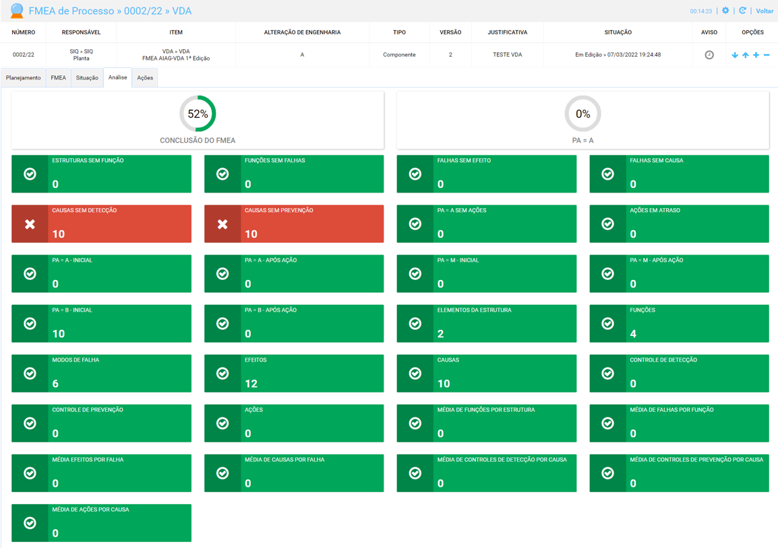
RELEASE NOTES FMEA DE PROCESSO
PFMEA
PASSO 4 - Consultar Widgets
Tem como objetivo gerenciar as informações da FMEA de Processo criado.
Regra:
As informações dessa aba somente serão exibidas se a norma for FMEA AIAG-VDA 1ª Edição

Slide 23
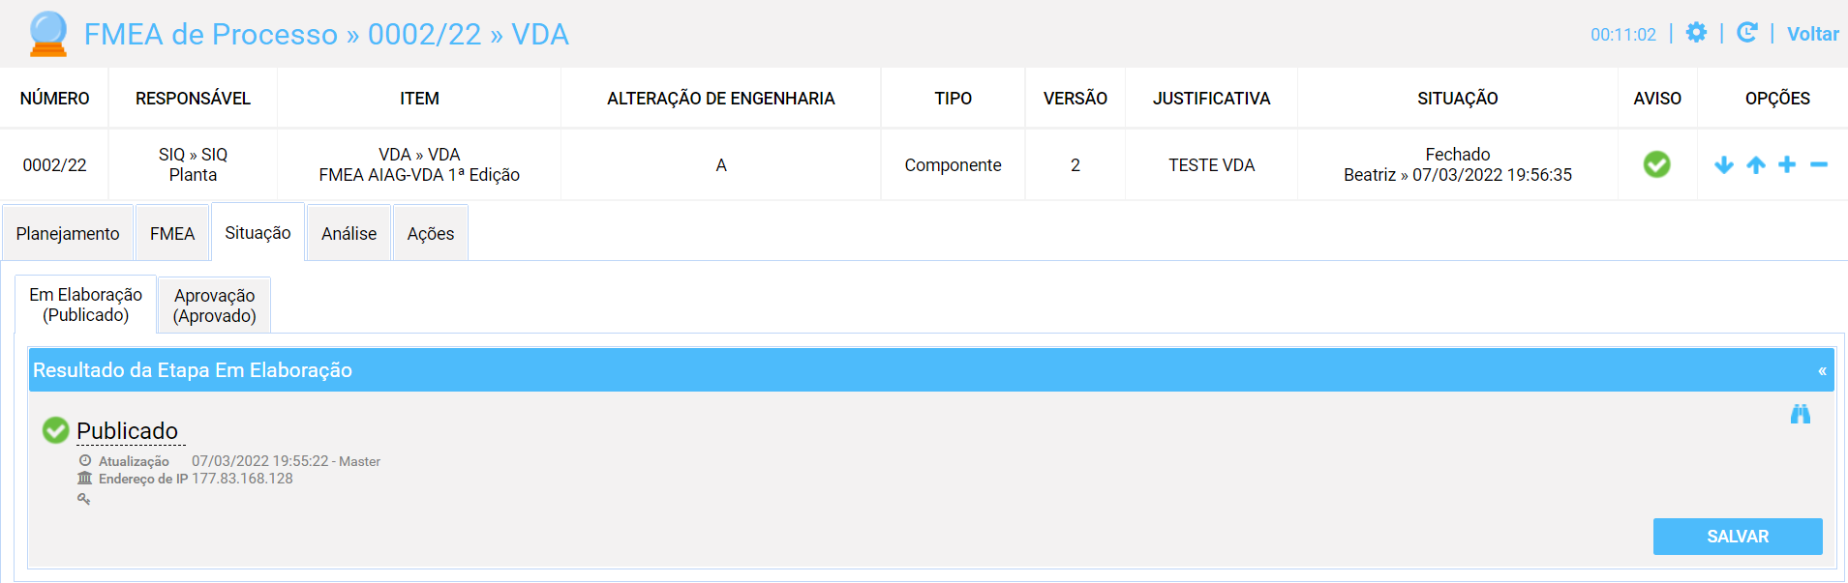
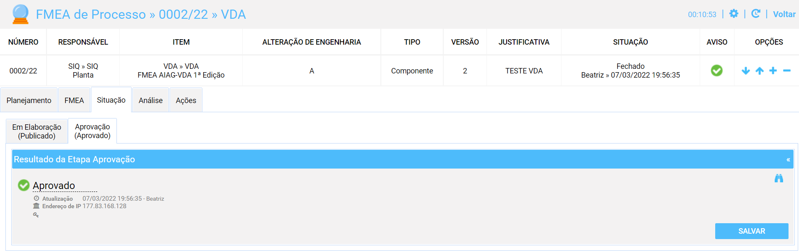
RELEASE NOTES FMEA DE PROCESSO
PFMEA
PASSO 5 - Concluir Fluxo de Aprovação
Após criado o FMEA de Processo e revisado suas informações é preciso concluir o documento (etapas de Elaboração e Aprovação).

Slide 24
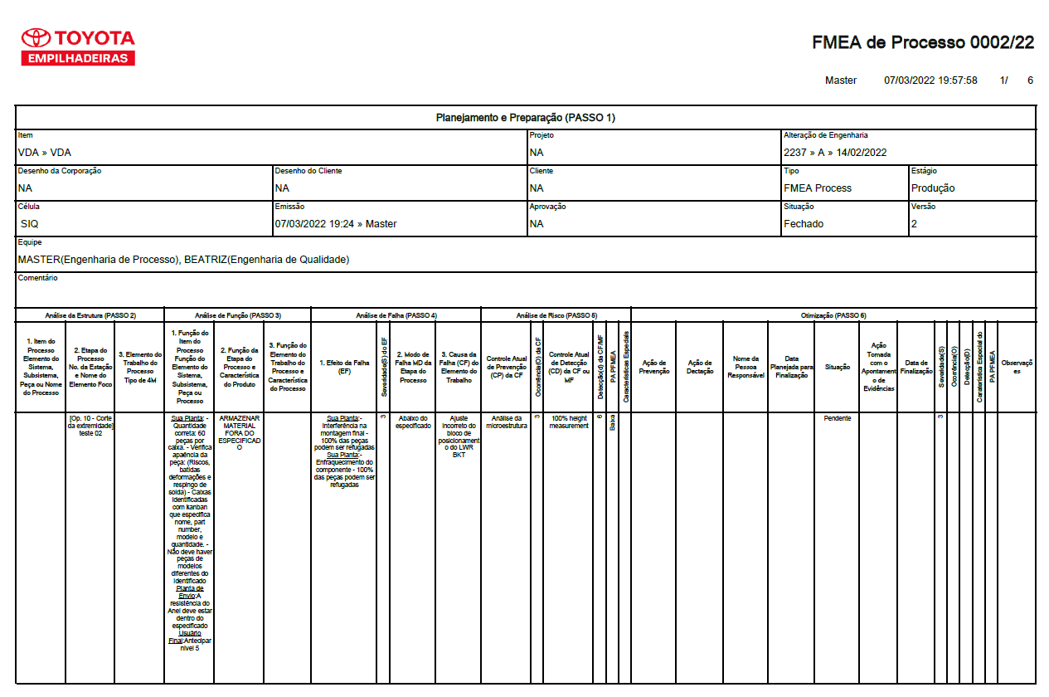
RELEASE NOTES FMEA DE PROCESSO
PFMEA
PASSO 6 – Consultar Relatório FMEA de Processo
Tem como objetivo visualizar em PDF as informações do FMEA de Processo

Slide 25

RELEASE NOTES PLANO DE CONTROLE
CP
Visão Geral
Tem como objetivo exemplificar como criar PLANO DE CONTROLE a partir de um FMEA DE PROCESSO
Criar características
Criar Família
Consultar Relatório
Criar Plano de Controle
Consultar características
Concluir Fluxo de Aprovação

Slide 26
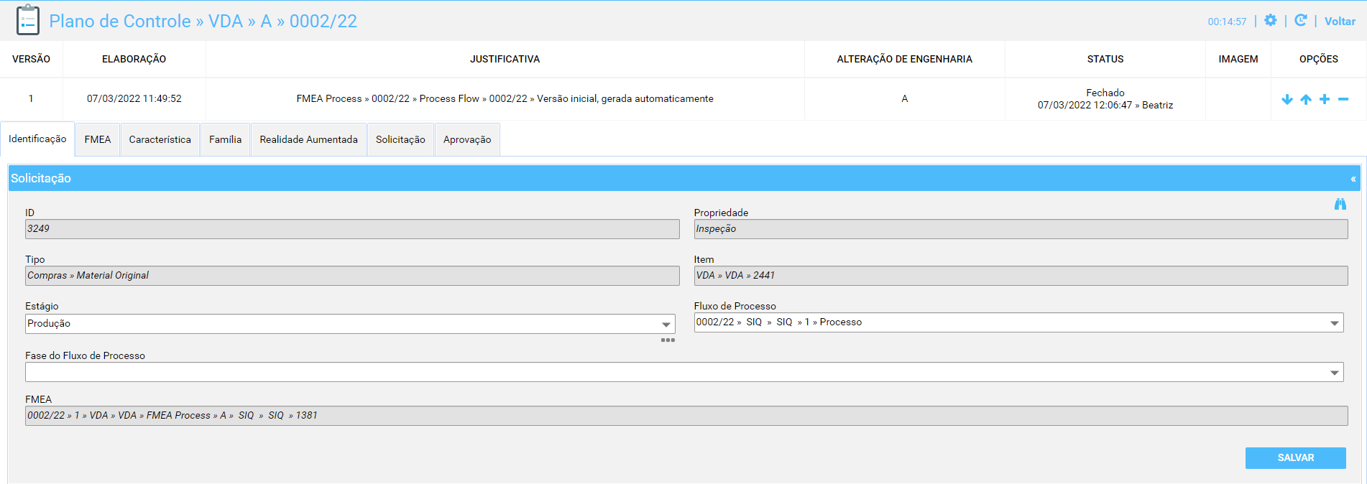
RELEASE NOTES PLANO DE CONTROLE
CP
PASSO 1 - Criar um Plano de Controle
O plano de Controle é automaticamente criado após aprovação do FMEA de Processo

Slide 27
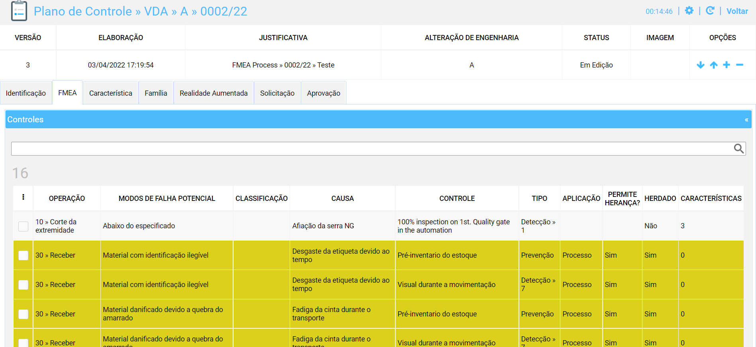
RELEASE NOTES PLANO DE CONTROLE
CP
PASSO 2 - Criar características no Plano de Controle
Tem como objetivo criar características para cada controle informado no FMEA de Processo

Slide 28
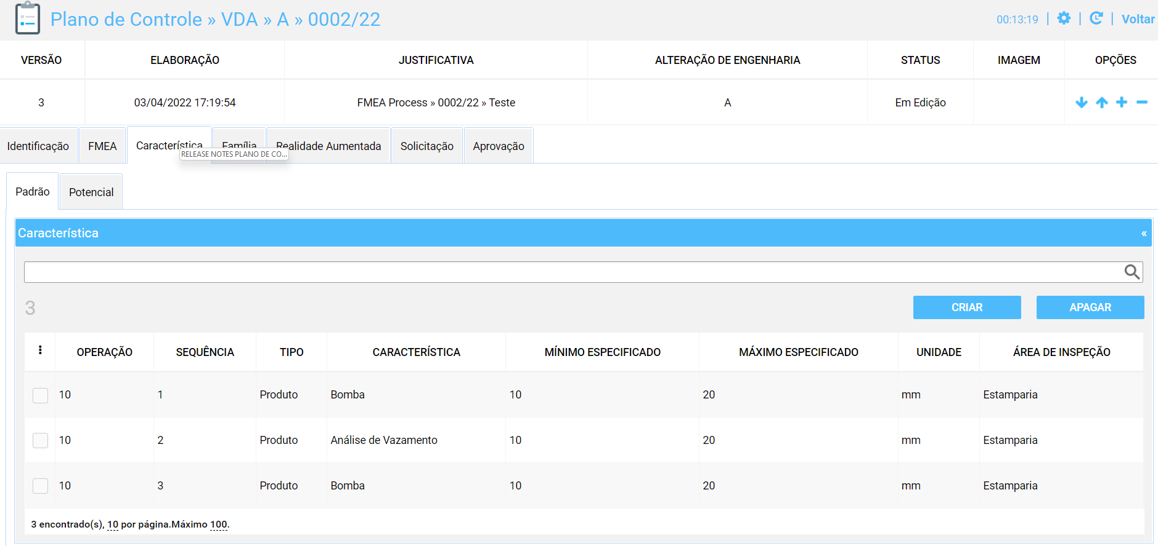
RELEASE NOTES PLANO DE CONTROLE
CP
PASSO 3 - Consultar características no Plano de Controle
Tem como objetivo consultar as características criadas no Plano de Controle

Slide 29
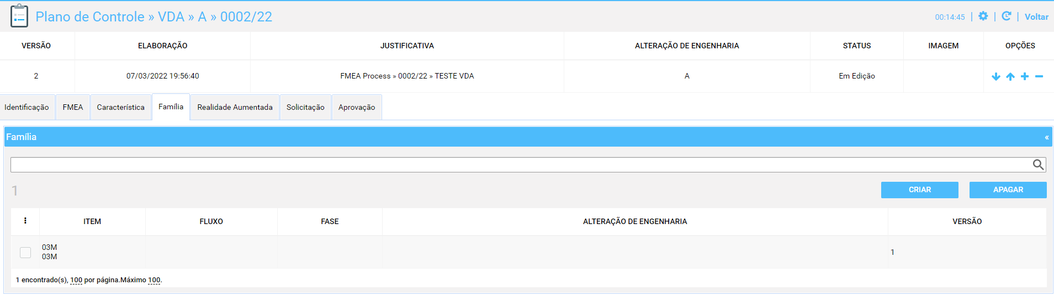
RELEASE NOTES PLANO DE CONTROLE
CP
PASSO 4 - Criar uma Família do Plano de Controle
Tem como objetivo criar uma família para o plano de Controle

Slide 30
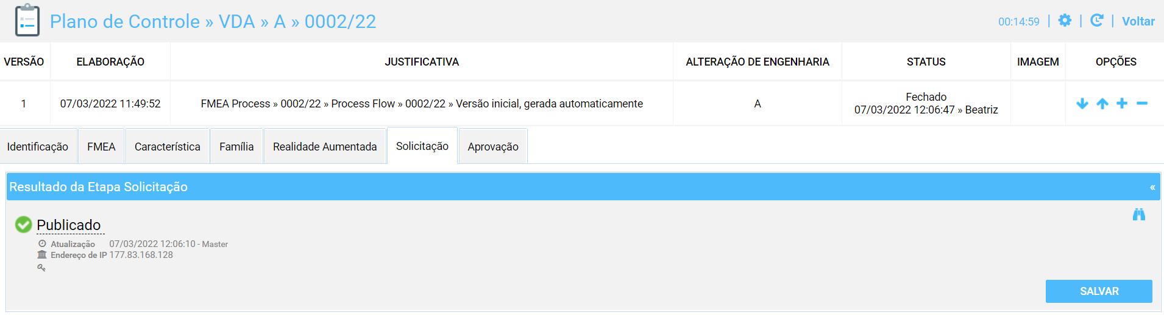
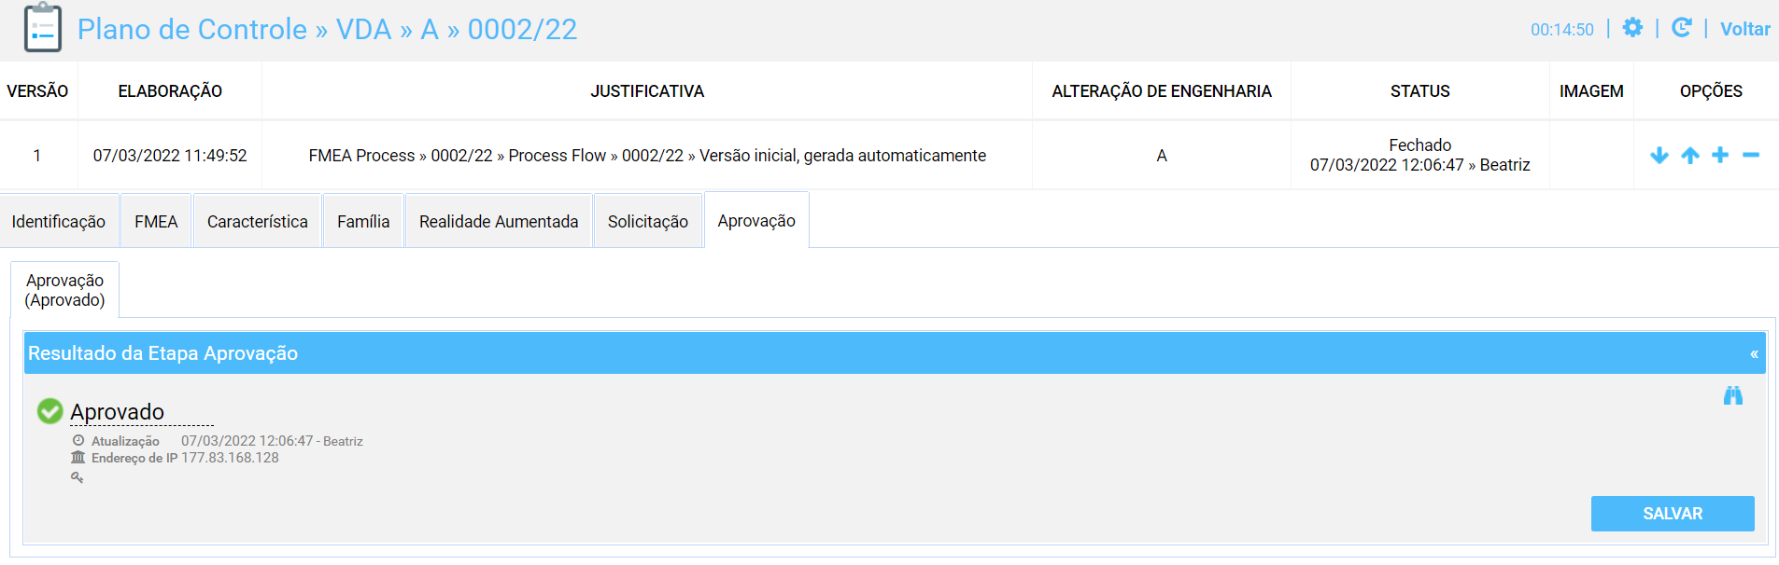
RELEASE NOTES PLANO DE CONTROLE
CP
PASSO 5 – Concluir Fluxo de Aprovação
Após criado o Plano de Controle e suas características é preciso concluir o documento (etapas de Solicitação e Aprovação) para que ele seja utilizado na inspeção.

Slide 31
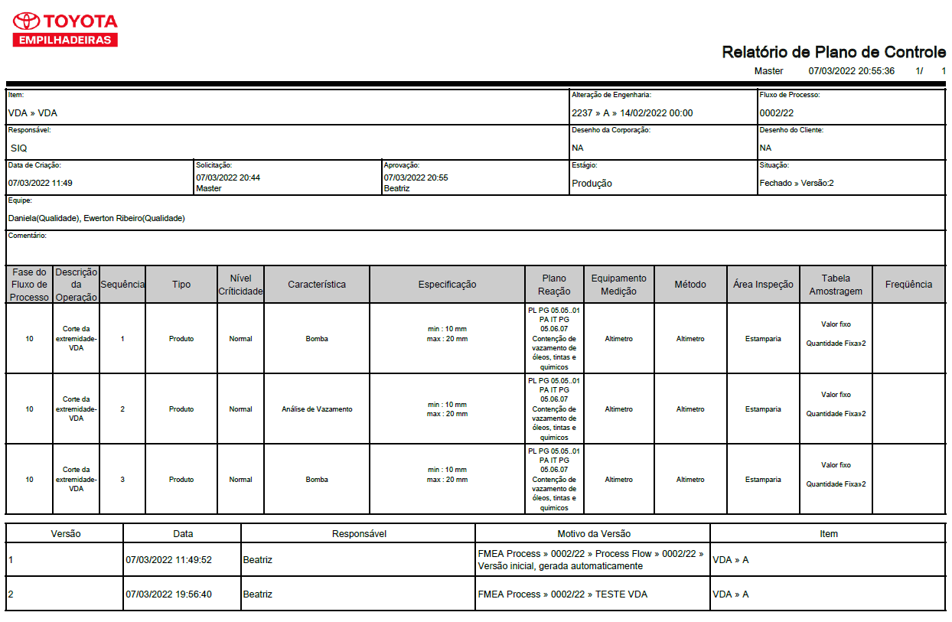
RELEASE NOTES PLANO DE CONTROLE
CP
PASSO 6 – Consultar Relatório Plano de Controle
Tem como objetivo visualizar em PDF as informações do Plano de Controle

Slide 32
RELEASE NOTES APQP
AP
Visão Geral
Tem como objetivo exemplificar como criar um APQP contendo as informações de todos os itens que compõem o produto final.
Consultar status dos documentos
Consultar Relatórios
Criar APQP
Consultar Planejamento

Slide 33
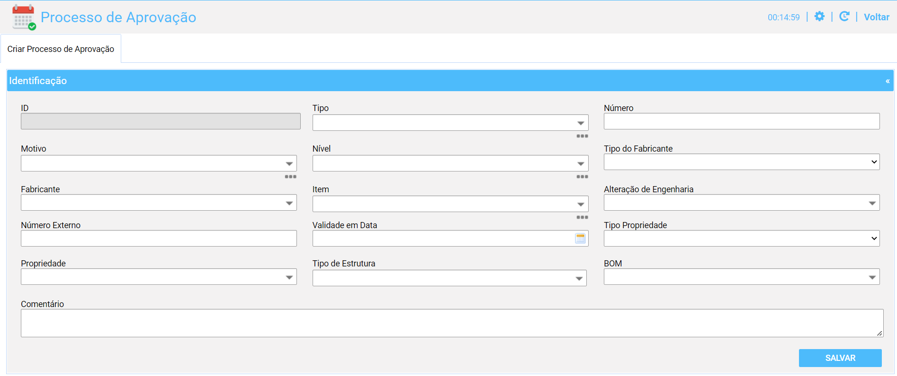
RELEASE NOTES APQP
AP
PASSO 1 - Criar um APQP
Acessar a transação AP
Criar um APQP (PFMEA, Fluxo e Plano)

Slide 34
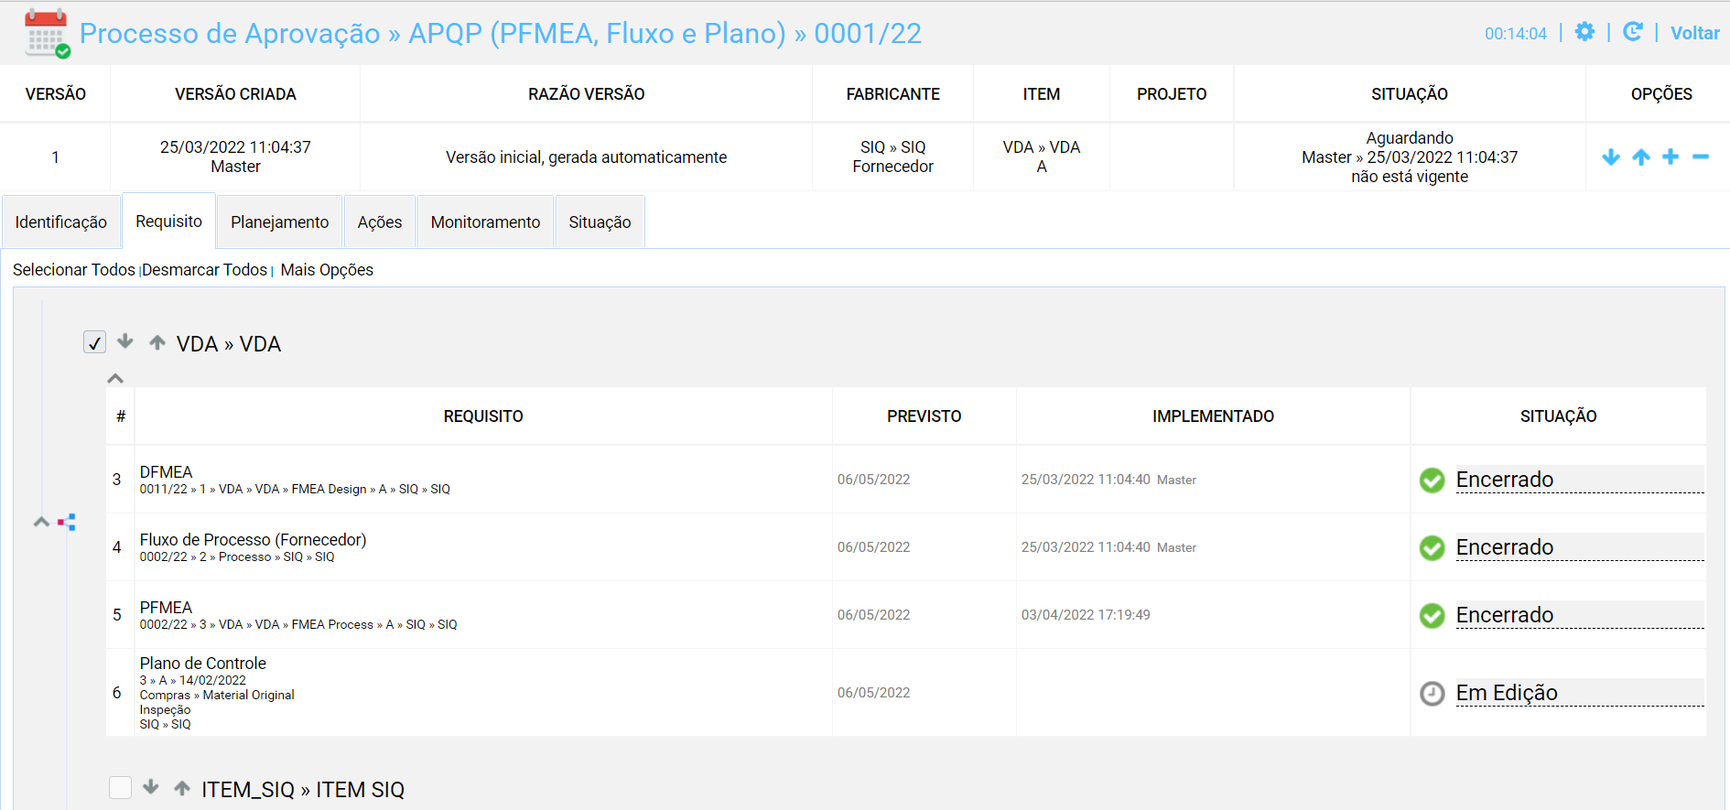
RELEASE NOTES APQP
AP
PASSO 2 - Consultar o status dos documentos
Consultando o status de cada um dos documentos (DFMEA, Fluxo de Processo, PFMEA e Plano de Controle).

Slide 35
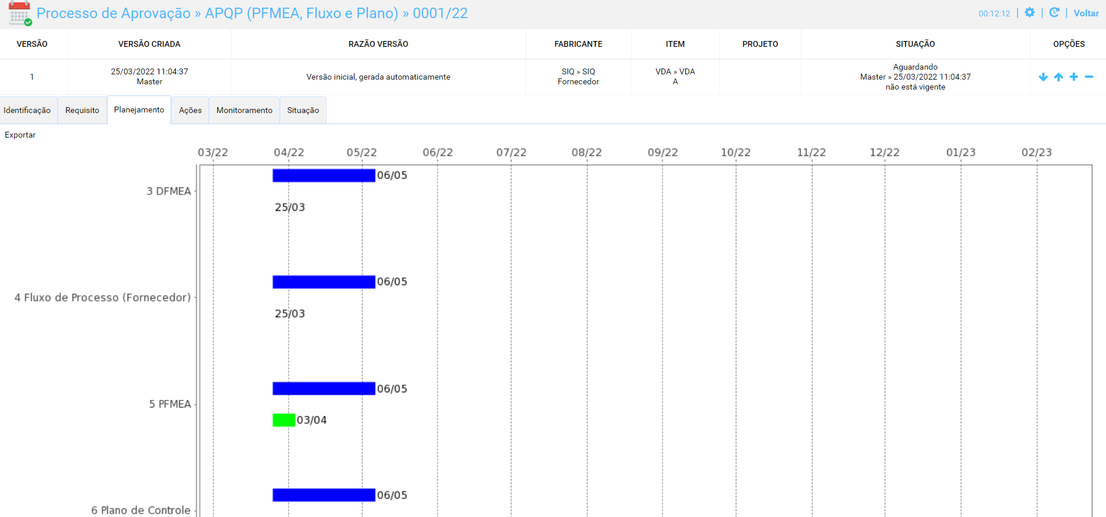
RELEASE NOTES APQP
AP
PASSO 3 - Consultar o planejamento
Consultando o Planejamento x Real de cada um dos documentos (DFMEA, Fluxo de Processo, PFMEA e Plano de Controle).

Slide 36
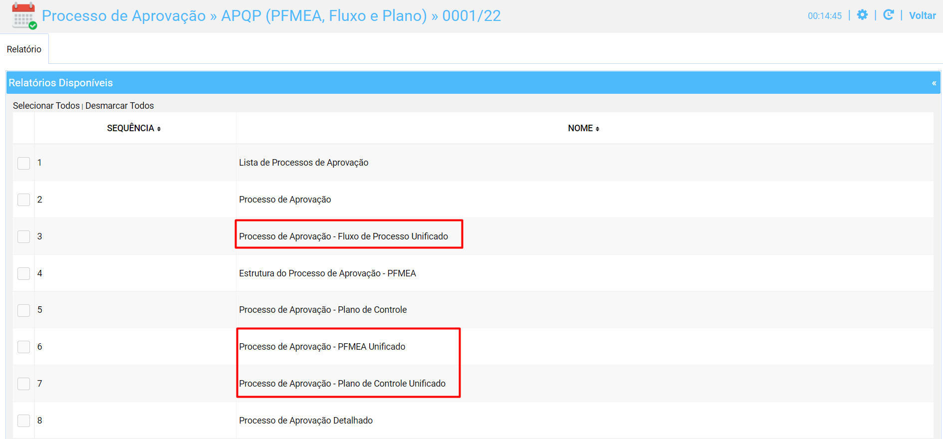
RELEASE NOTES APQP
AP
PASSO 4 – Consultar Relatório APQP Unificado
Tem como objetivo visualizar em PDF o documento unificado (Fluxo de Processo, FMEA de Processo e Plano de Controle) de toda a árvore BOM do item informado na criação do APQP
Regra:
Caso exista pelo menos um item da árvore do BOM que tenha seu documento na norma AIAG – 4ª Edição, os relatórios impressos estarão no formato dessa norma e não no formato definido pela norma AIAG-VDA 1ª Edição.

Slide 37
RELEASE NOTES FMEA DE PROJETO
DFMEA
Visão Geral
Tem como objetivo exemplificar como criar FMEA DE PROJETO a partir de uma FUNÇÃO PADRÃO
COLOCAR CONSULTAR WIDGET?
Vincular a Função Padrão
Concluir Fluxo de Aprovação
Criar FMEA de Projeto
Criar/ Apagar ações
Consultar Relatório

Slide 38
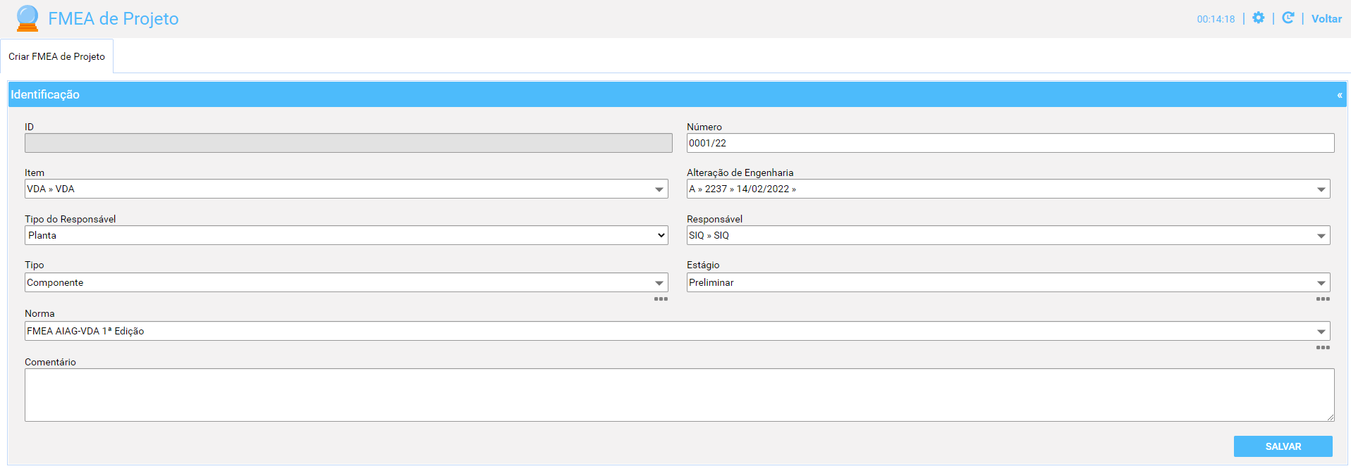
RELEASE NOTES FMEA DE PROJETO
DFMEA
PASSO 1 - Criar um FMEA de Projeto
Acessar a transação DFMEA
Criar um FMEA de Projeto para norma AIAG-VDA 1ª Edição

Slide 39
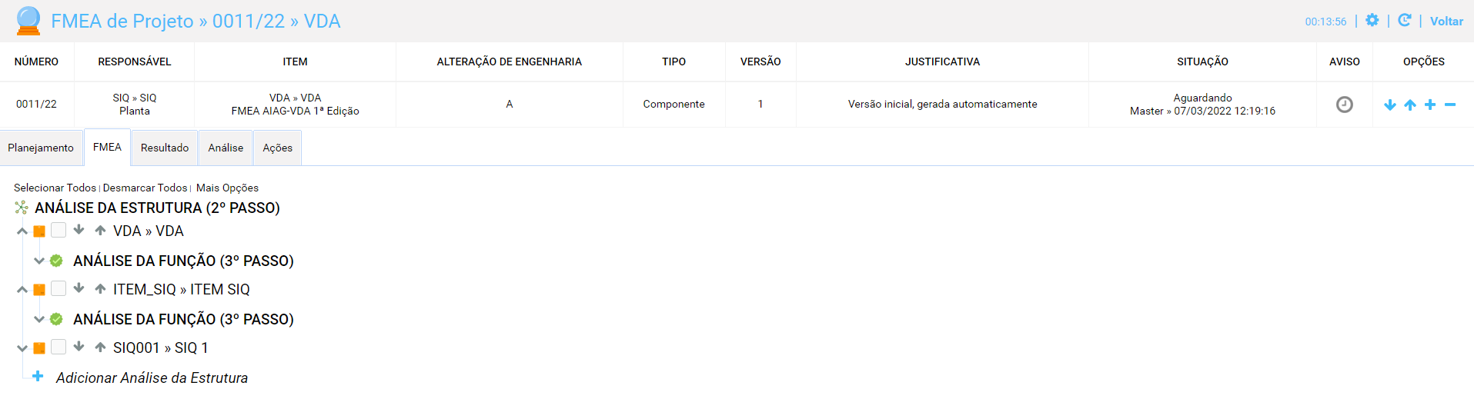
RELEASE NOTES FMEA DE PROJETO
DFMEA
PASSO 2 - Vincular a Função Padrão ao FMEA de Projeto
Inserir as informações necessárias (itens que fazem parte da estrutura e Funções Padrões associadas)
Regra:
Só poderá ser vinculada a Função Padrão que tiver a mesma norma que foi atribuída na criação do FMEA de Projeto.

Slide 40
RELEASE NOTES FMEA DE PROJETO
DFMEA
PASSO 3 – Criar/ Apagar Ações relacionadas ao FMEA de Projeto
Tem como objetivo criar e apagar as ações relacionadas as causas descritas na Função Padrão.

Slide 41
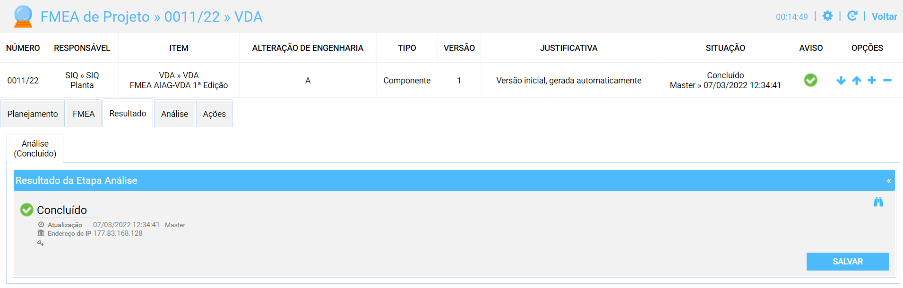
RELEASE NOTES FMEA DE PROJETO
DFMEA
PASSO 4 - Concluir o FMEA de Projeto
Após criado o FMEA de Projeto e revisado suas informações é preciso concluir o documento (etapa de Análise)

Slide 42

RELEASE NOTES FMEA DE PROJETO
DFMEA
PASSO 5 – Consultar Novos Widgets
Tem como objetivo gerenciar as informações da FMEA de Projeto criado.
Regra:
As informações dessa aba somente serão exibidas se a norma for FMEA AIAG-VDA 1ª Edição

Slide 43
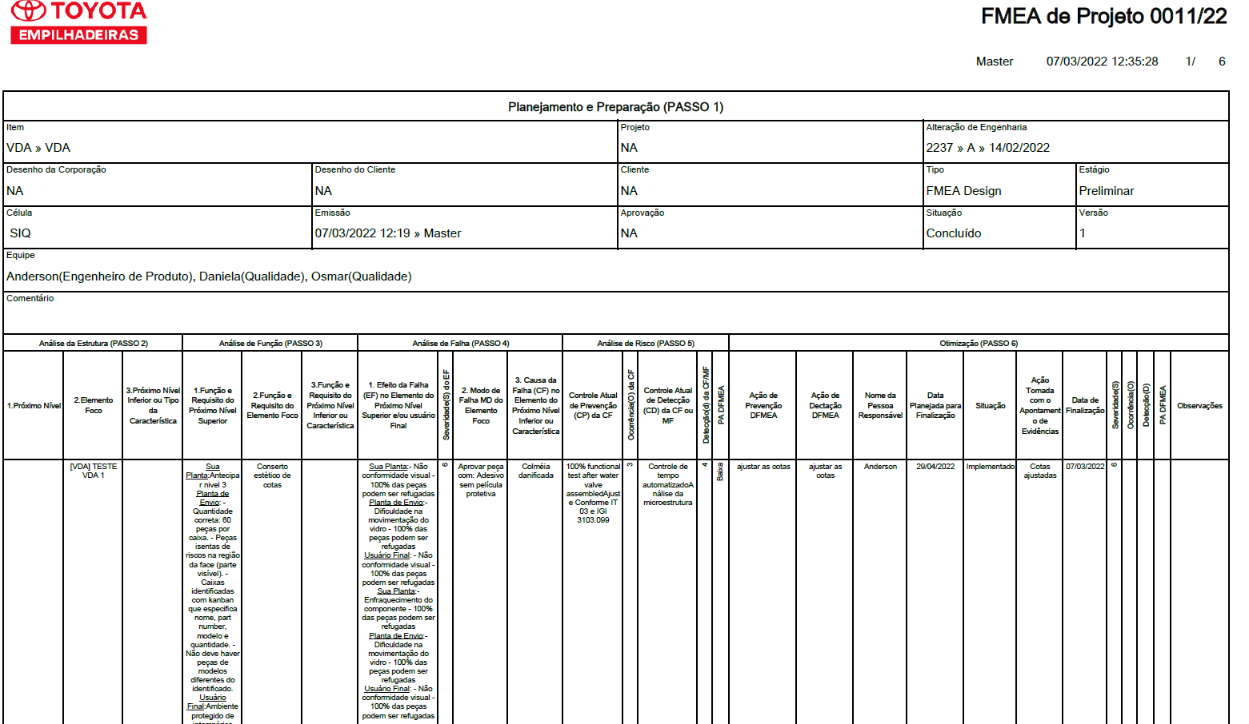
RELEASE NOTES FMEA DE PROJETO
DFMEA
PASSO 6 – Consultar Relatório FMEA de Projeto
Tem como objetivo visualizar em PDF as informações do FMEA de Projeto

